Slide 1
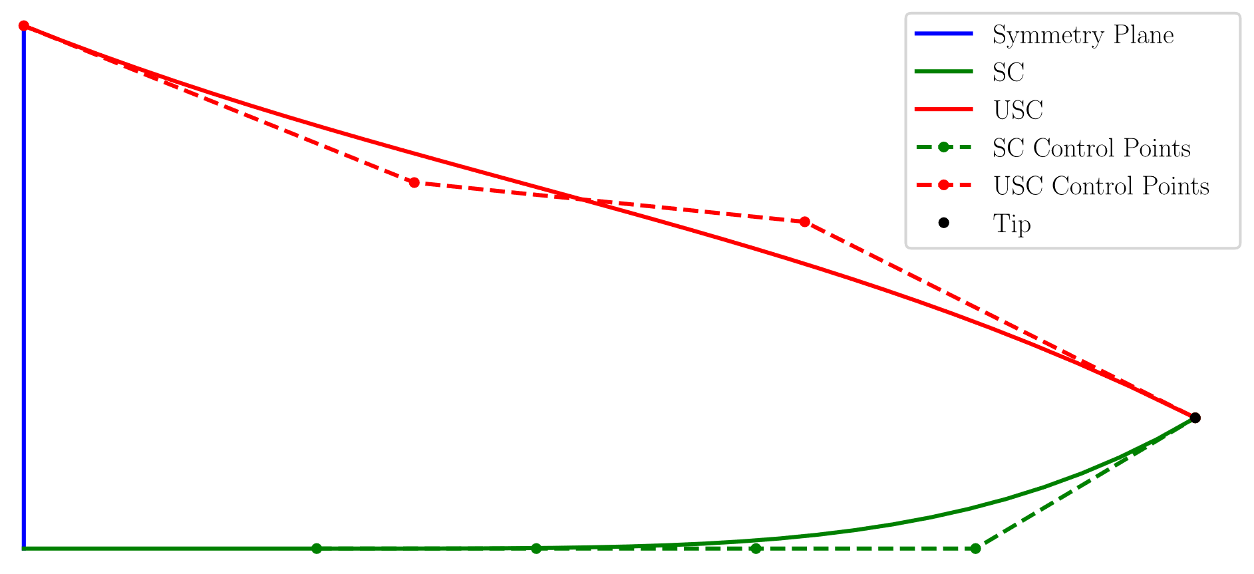
d₃
d₄
h
y’
z
d₂
O’
d₁
w

